Slide 1
Родительское собрание «По волнам развития речи»
Муниципальное дошкольное образовательное учреждение
«Детский сад № 75»
Подготовили:
воспитатель высшей квалификационной категории
Мяконькина Светлана Анатольевна,
воспитатель Зыкова Татьяна Николаевна

Slide 2
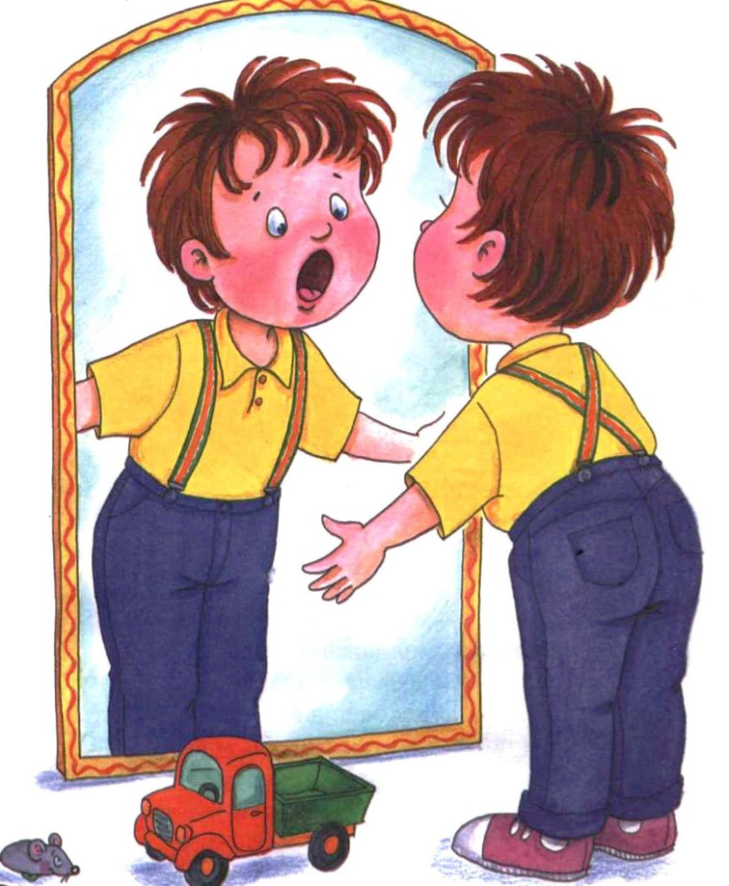
К трем годам речь детей достигает определенного уровня:
С трех лет начинается овладение речью как системой фонетических, грамматических и лексических норм.
Ребенок овладевает основными сенсорными эталонами формы, цвета и размера, использует их в практической деятельности
Пользуется фразовой речью, состоящей из 5 и более слов

Slide 3
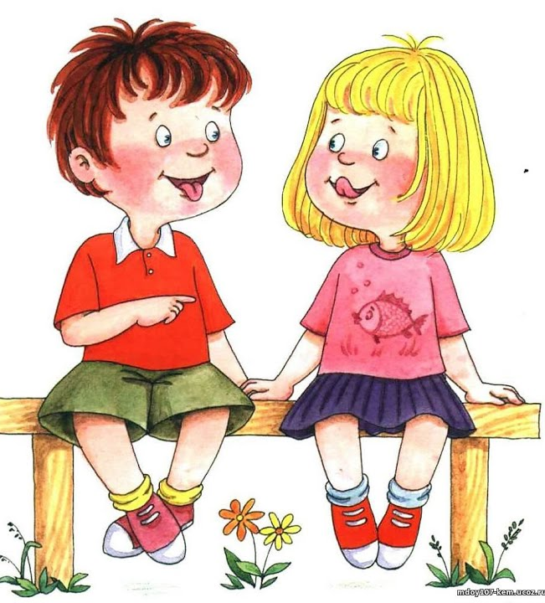
К 4 годам активный словарь ребенка составляет около 3000 слов
К этому возрасту речь становиться главным средством общения ребенка с окружающими, поэтому ее развитие очень важно в дошкольном возрасте

Slide 4
В речи детей отличаются и другие особенности
Дети неверно произносят или совсем не произносят шипящие (Ш, Ж, Ч, Щ) сонорные (Р, РЬ, Л, ЛЬ) звуки, а некоторые пропускают.
Затрудняются назвать части предмета, части тела.

Slide 5
Нарушения же речи сказываются на формировании детского характера, т. к не исправленный вовремя речевой дефект делает ребёнка неуверенным в себе, замкнутым, раздражительным. При стихийном речевом развитии лишь немногие дети достигают высокого уровня. Поэтому необходимо целенаправленное обучение, чтобы создавать у детей интерес к родному языку и способствовать творческому отношению к речи. Развитие речи непосредственно влияет на развитие мышления. Благодаря речи дети овладевают нормами общественного поведения, что способствует нравственному воспитанию. Таким образом, овладение родным языком необходимо для полноценного формирования личности ребёнка.

Slide 6
Работа по развитию речи ребёнка в детском саду осуществляется в разных видах деятельности:
1. Чтение художественной литературы
2. Игровая деятельность
3. Бытовая деятельность
4. Работа по развитию моторики рук
5. В процессе ознакомления с окружающим и наблюдений в природе.

Slide 7
Чтение художественной литературы
Л.С. Выготский говорил, что «Ребенок, которому систематически читают, накапливает богатый словарный запас, так как слышит больше слов различных по своей направленности. Читая вместе с мамой, малыш не только узнает что-то новое, но и активно развивает речь, речевое творчество, воображение и память, а порой усваивает важные жизненные уроки».

Slide 8
Основными методами являются следующие:
Чтение воспитателя по книге или наизусть. Это дословная передача текста. Читающий сохраняя язык автора, передаёт все оттенки мыслей писателя, воздействует на ум и чувства слушателей. Значительная часть литературных произведений читается по книге.
Рассказывание воспитателя. Это относительна свободная передача текста (возможны перестановки слов, замена их, толкование). Рассказывание даёт большие возможности для привлечения внимания детей.
Инсценирование. Этот метод можно рассматривать как средство вторичного ознакомления с художественным произведений.
Заучивание наизусть. Выбор способа передачи произведения (чтение или рассказывание) зависит от жанра произведения и возраста слушателей.

Slide 9
Что же можно почитать?
Рассказы и сказки для детей, Л. Толстой

Slide 10
Сказки, В. Сутеев

Slide 11
«Красная Шапочка», «Золушка», «Спящая красавица», «Мальчик-с-пальчик»

Slide 12
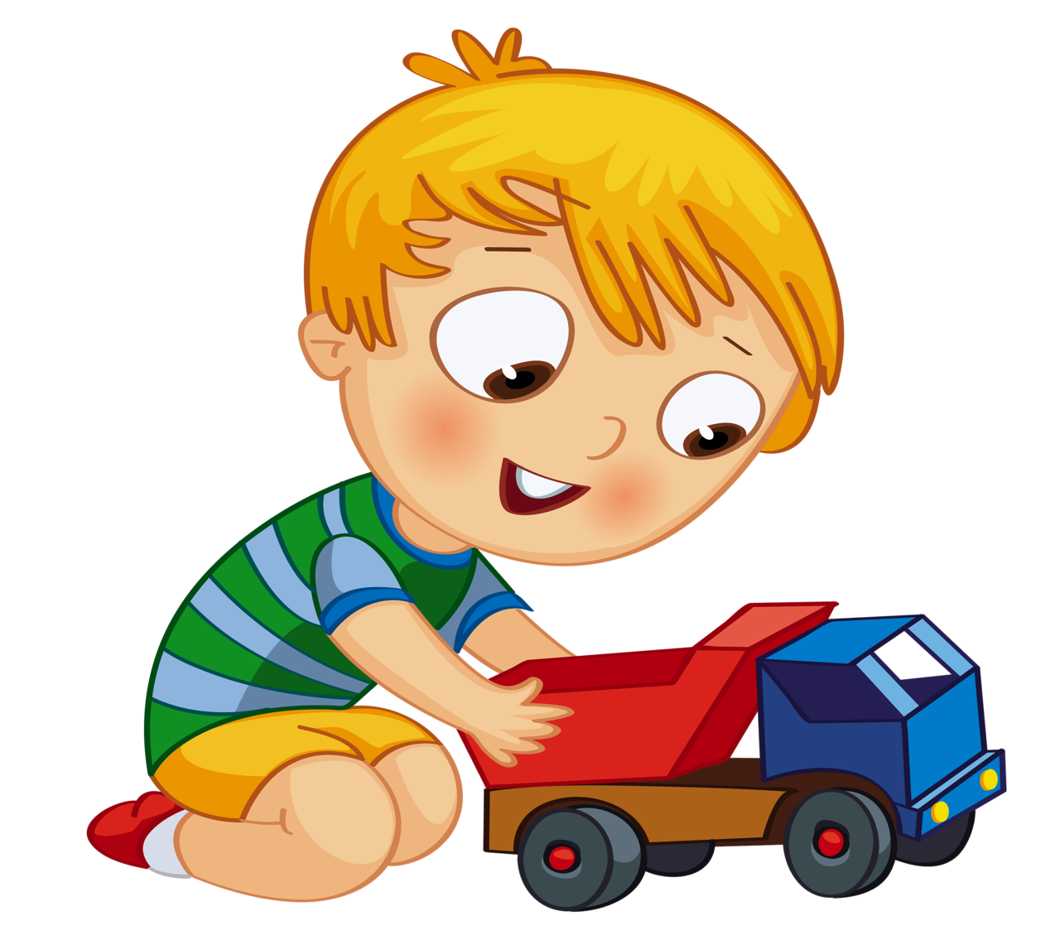
Игровая деятельность
Игра – ведущий вид деятельности, создающий наиболее благоприятные условия для психического и личностного развития ребёнка, поскольку в процессе игры он сам стремится научиться тому, чего ещё не умеет.

Slide 13
Дидактические игры
Широко распространённый метод работы. Дидактические игры проводим с игрушками, предметами, картинками и на вербальной основе (словесные). Игровые действия дают возможность, главным образом, активизировать имеющийся запас слов. В дидактических играх ребёнок попадает в ситуации, когда он вынужден использовать приобретённые ранее знания и словарь в новых условиях.

Slide 14
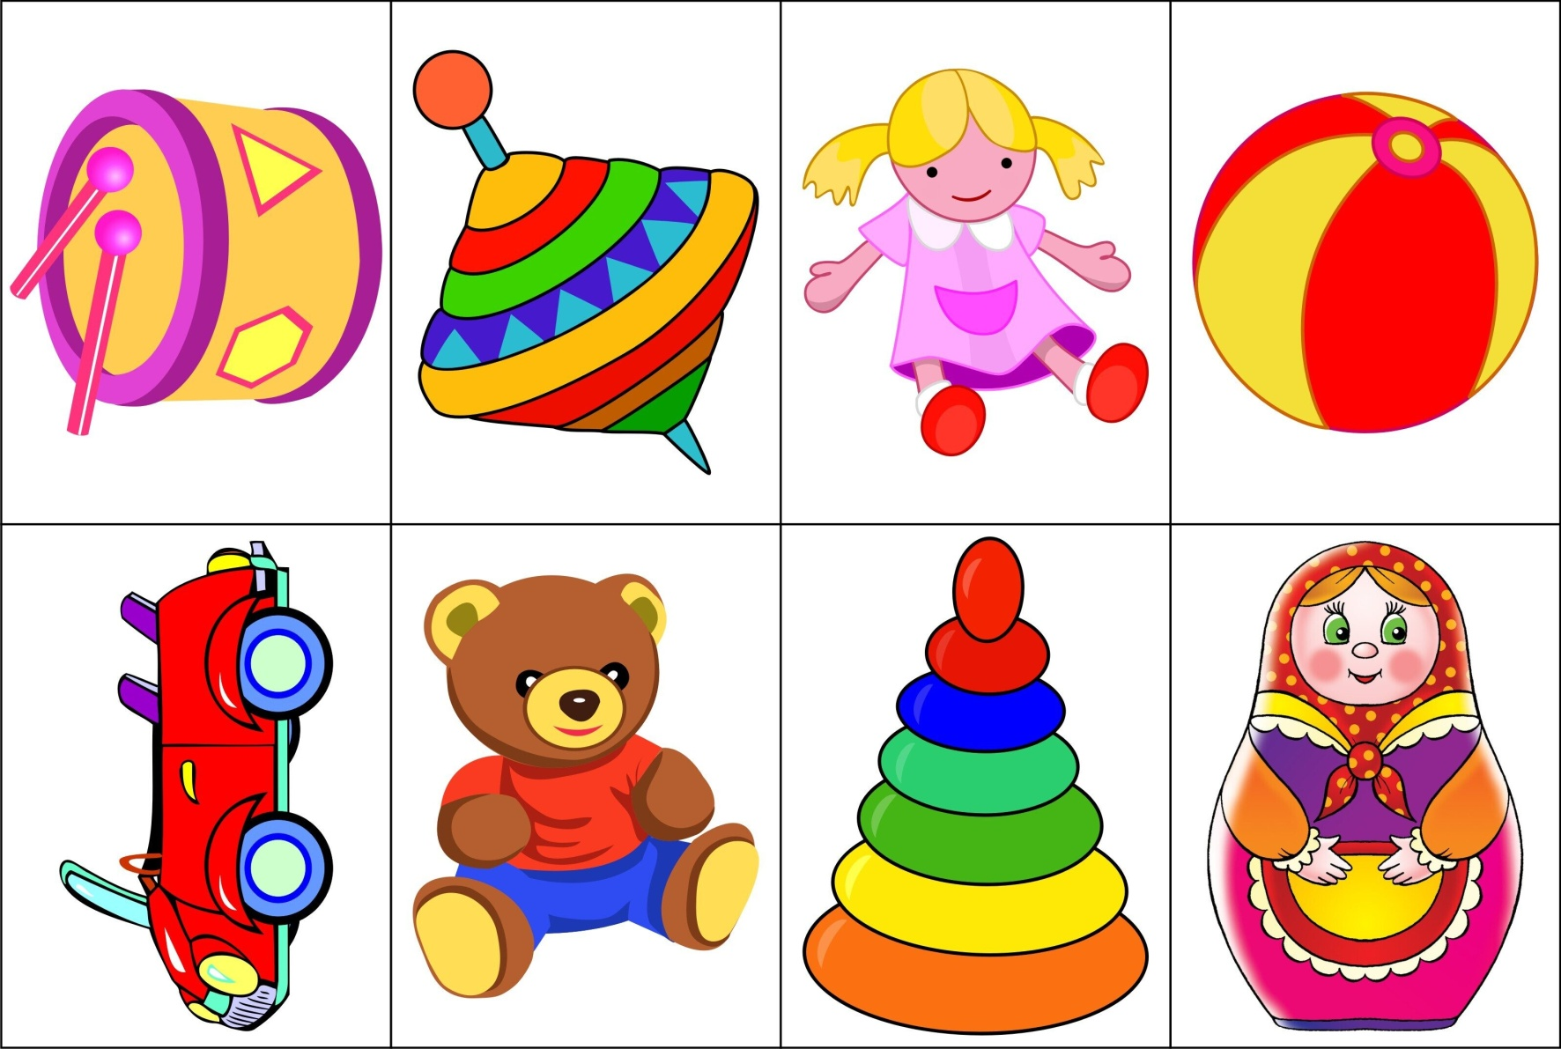
Примеры дидактических игр:
«Кукла Маша проснулась», «Магазин игрушек»

Slide 15
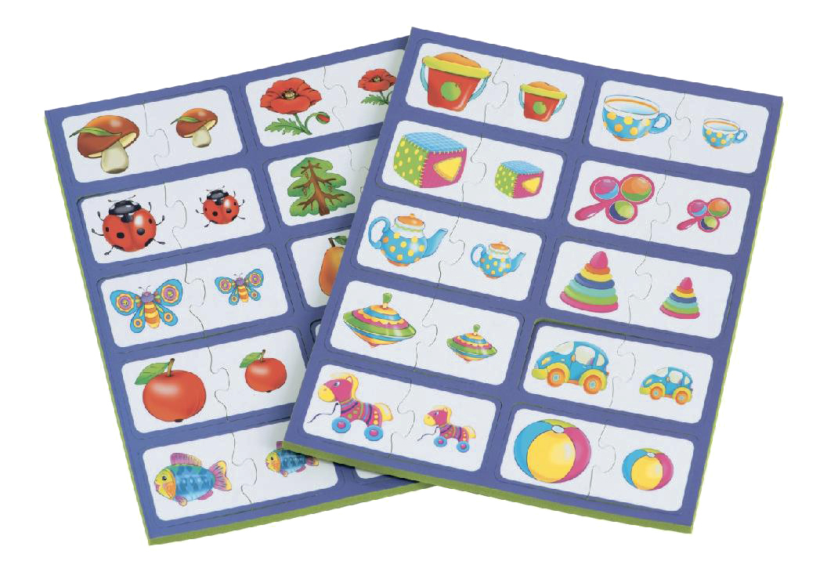
Настольно – печатные игры: «Парные картинки», «Лото» и т.д.

Slide 16
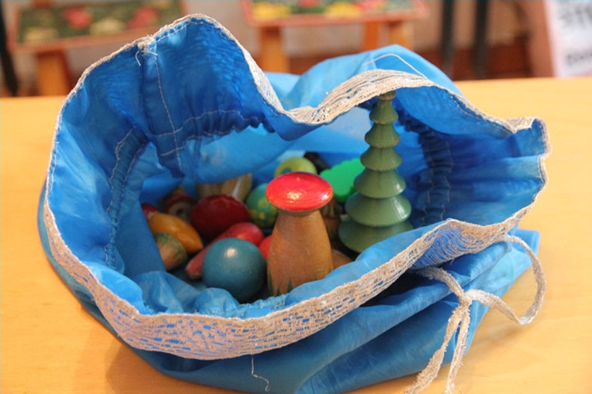
«Больше – меньше», «Чудесный мешочек»

Slide 17
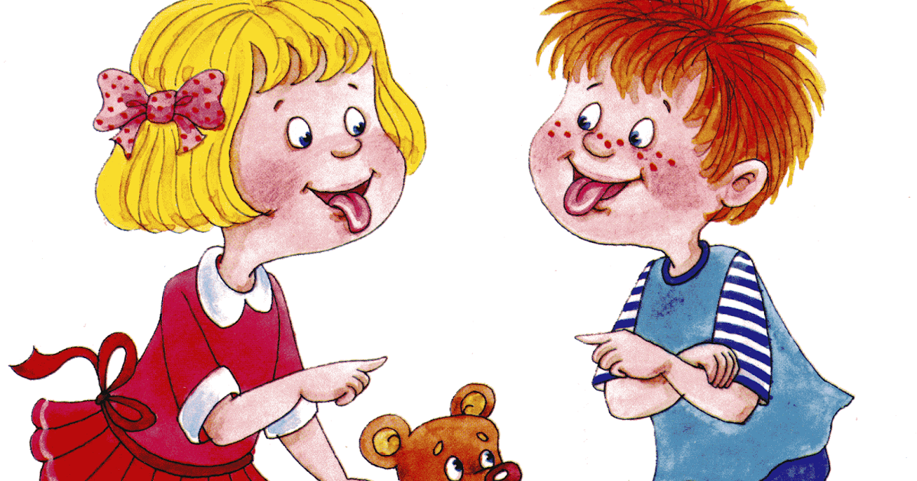
Артикуляционная гимнастика
Хорошо поставленное речевое дыхание обеспечивает правильное произношение звуков, слов и фраз.

Slide 18
Например, можно использовать такое упражнение «Плывет, плывет кораблик!» для того, чтобы кораблик плыл, надо на него дуть не торопясь, сложив губы трубочкой, не надувая щек. Таким образом, нужно пригнать кораблик к другому краю таза.

Slide 19
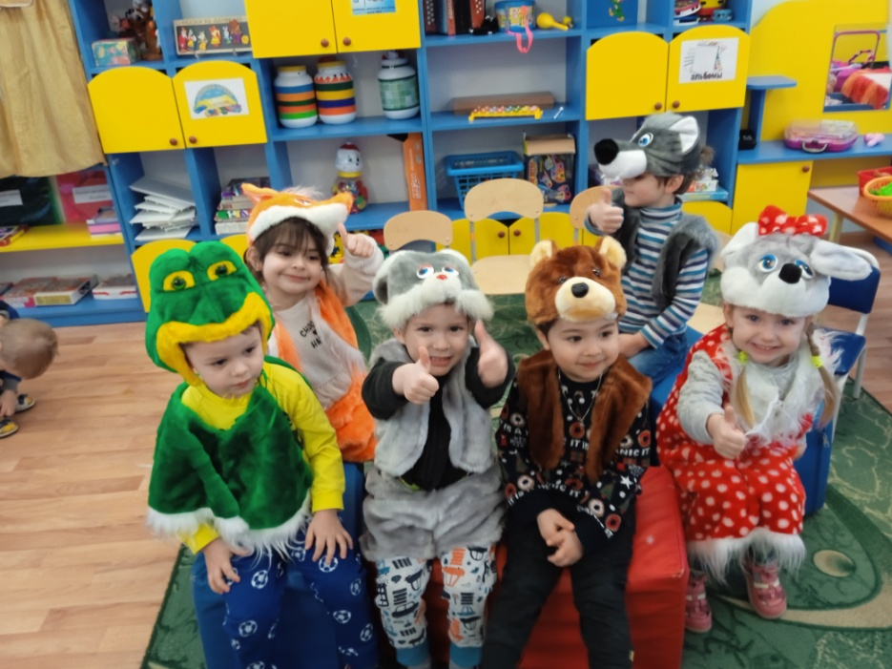
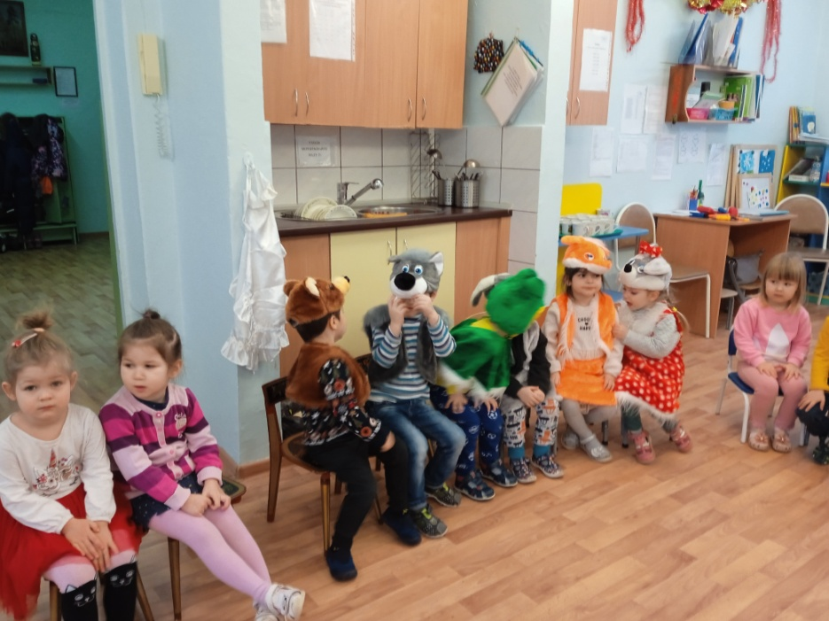
Театрализованная деятельность
Театрализованная деятельность – один из самых эффективных способов воздействия на детей, в котором наиболее полно и ярко проявляется принцип обучения: учить играя.

Slide 20
Театрализованные игры детей способствуют активизации разных сторон речи ребенка:
- словаря;
- грамматического строя;
- диалогической и монологической речи;
- совершенствованию звуковой стороны речи

Slide 21
В непосредственно образовательную деятельность включаются специальные игры на развитие мимики, пантомимики.
- съешьте кислый лимон (дети морщатся) ;
- рассердитесь на драчуна (сдвигают брови);
встретьте знакомую девочку (дети улыбаются);
- покажите высокого мальчика, маленького комарика, медведя;
- покажите направления: там, вверх, вниз, вокруг;

Slide 22
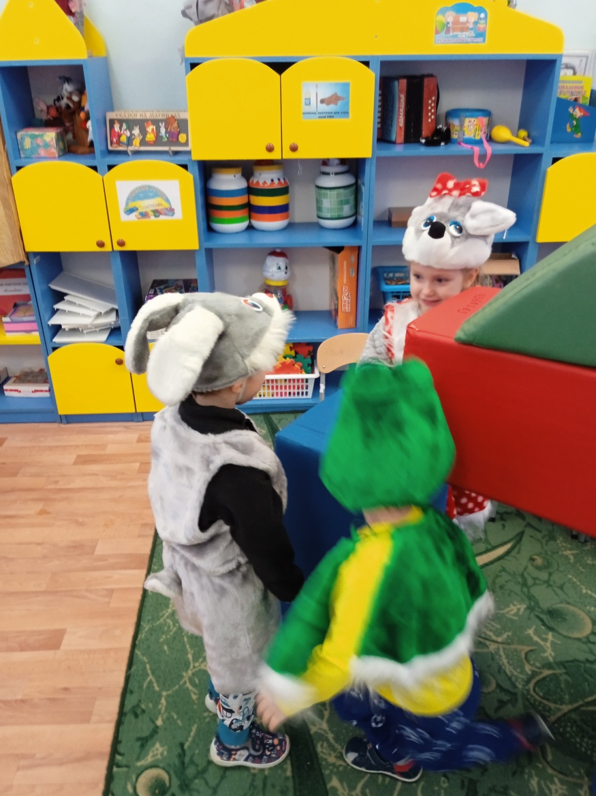
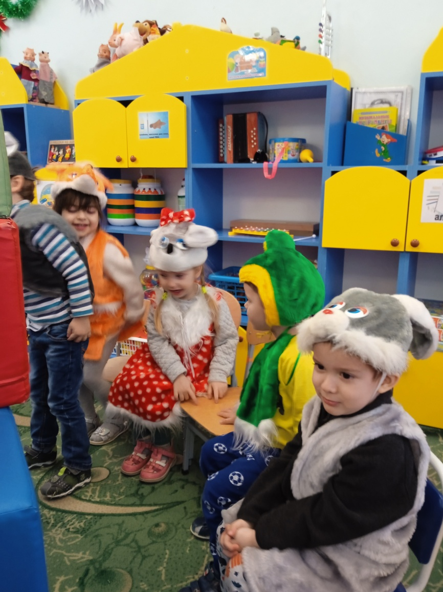
- полетим как птицы;
- волк крадется за зайцем.

Slide 23
Игры-инсценировки
В таких играх, как «Парикмахерская», «На приёме у врача», знакомлю детей с названиями профессий, учим брать на себя роль, выполнять соответствующие действия (постригать, причёсывать, лечить, делать уколы и т.д.).

Slide 24
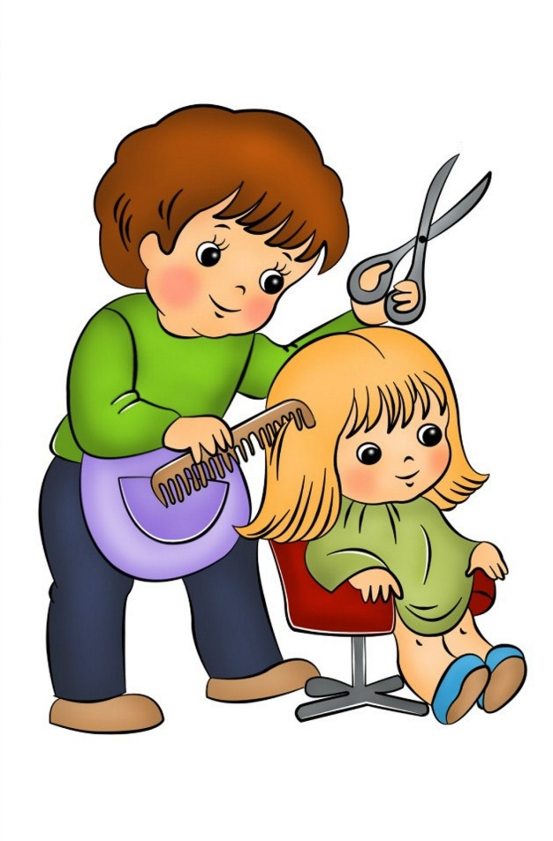
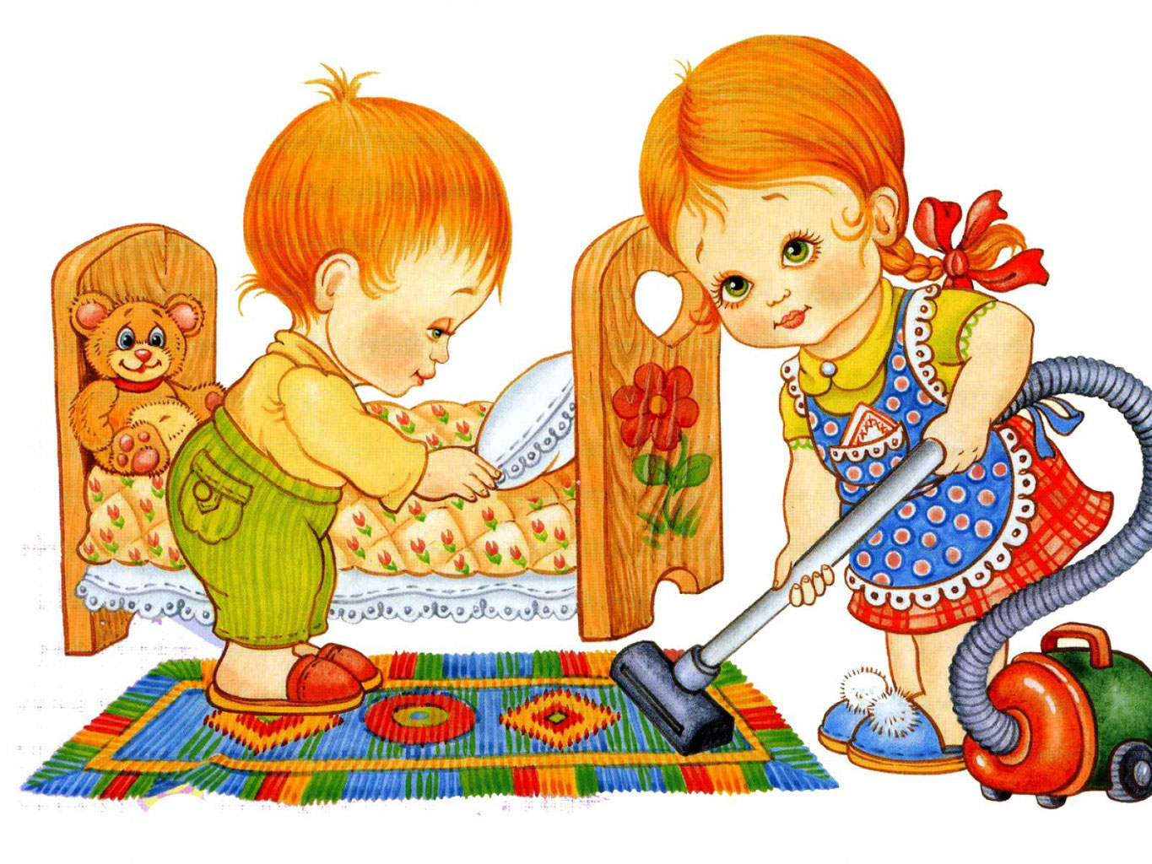
Изначально дети подражают тому, кого им показала, а со временем они начинают самостоятельно организовывать игру, вступают в диалог, переносят действия с одного предмета на другой.

Slide 25
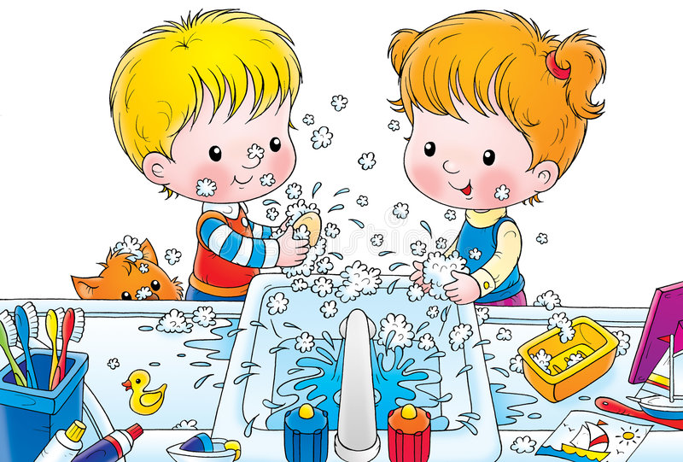
Бытовая деятельность
Общение в быту помогает детям усвоить бытовой словарь, необходимый для их жизнедеятельности, развивает диалогическую речь, воспитывает культуру речевого поведения

Slide 26
Прежде всего, дети усваивают бытовой словарь: названия частей тела, лица, названия игрушек, посуды, мебели, одежды, предметов туалета, пищи, помещений. Дети на четвертом году жизни затрудняются или допускают ошибки при назывании многих предметов обихода. Поэтому существенное значение на данном возрастном этапе приобретают ознакомление детей с особенностями предметов и словарная работа в процессе углубления знаний о предметах.

Slide 27
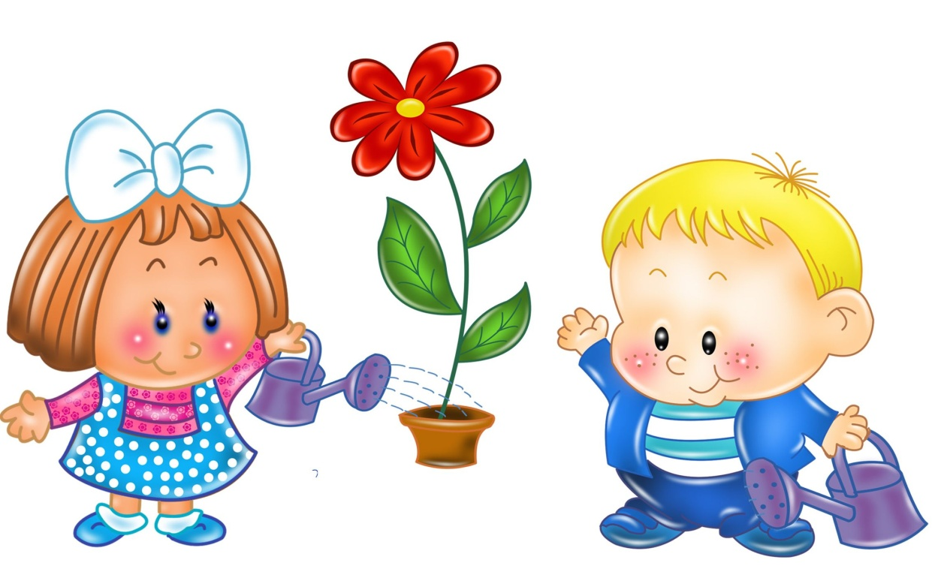
В связи с этим, большое значение для обогащения и активизации словаря детей имеет бытовая деятельность, которая состоит из повторяемых через определённые промежутки времени, чередуемых и систематичных бытовых процессов. В детском саду к этому относятся все режимные моменты.

Slide 28
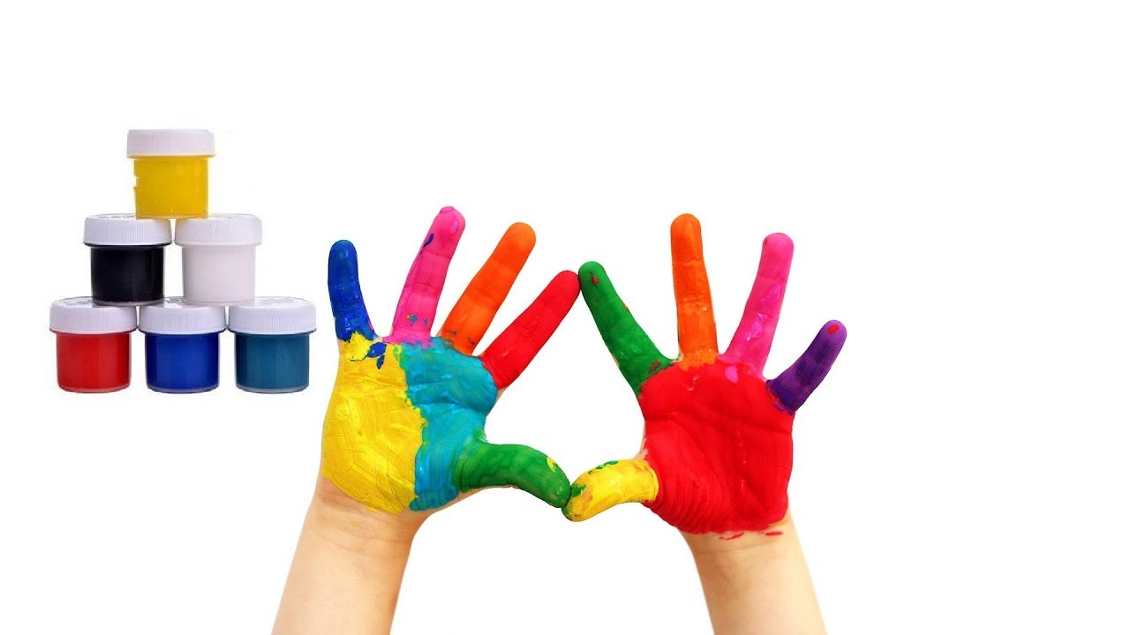
Развитие моторики рук
В мозгу ребенка центры, отвечающие за речь, и те, что управляют движениями пальцев рук, находятся в тесном соседстве, они связаны между собой и стимулируют деятельность друг друга

Slide 29
Для развития мелкой моторики дома можно использовать пальчиковые гимнастики.
Например:
По очереди загибать каждый пальчик на ручке малыша.
Этот пальчик — папочка.
Этот пальчик — мамочка.
Этот вот — дедулечка.
Это вот — бабулечка.
Ну а этот пальчик — я.
Вот и вся моя семья!
(Начинать счет нужно с большого пальчика, чтобы закончить мизинчиком)

Slide 30
Ознакомление с окружающим миром
Ознакомление с окружающим миром обогащает чувственный опыт ребёнка, учит быть внимательным к тому, что его окружает.

Slide 31
Учитывая, что у дошкольников преобладает наглядно – образное мышление широко использую наглядно – выставочный материал, игрушки, картины, натуральные предметы. В игре дети учатся вычленять различные и сходные признаки, группировать предметы по отдельным признакам, узнавать качества предмета.

Slide 32
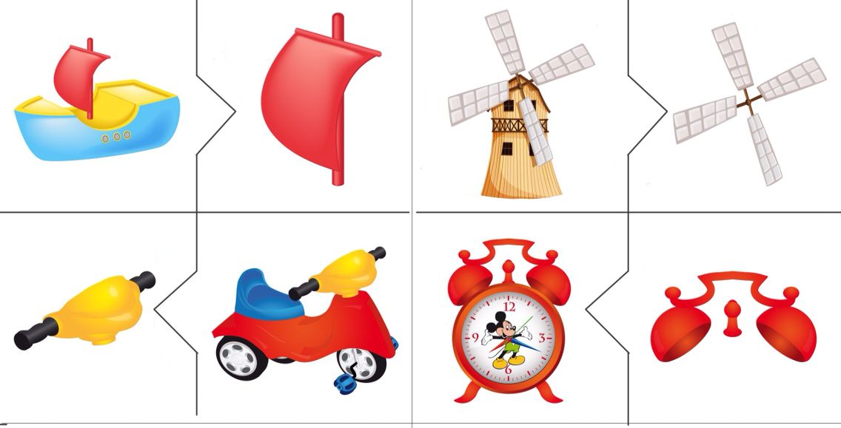
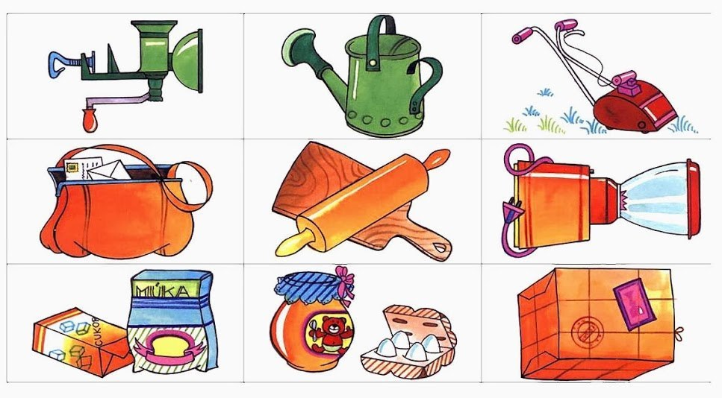
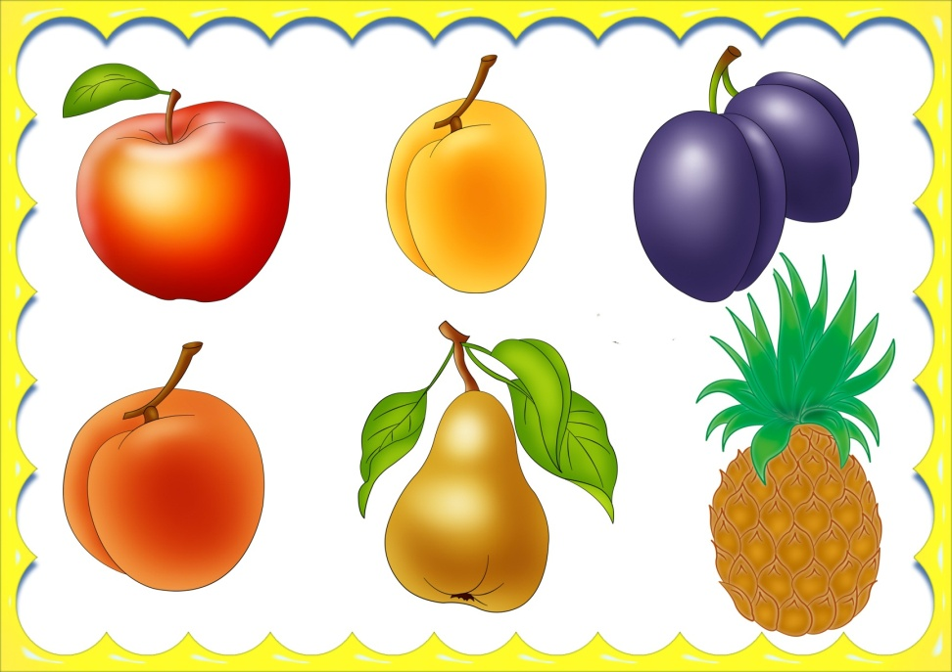
Для обогащения и активизации словарного запаса проводим речевые игры и упражнения: «Назови одним словом», «Кому нужны эти предметы», «Узнай целое по части». Полезны речевые игры, в ходе которых ребёнок должен как можно больше подобрать признаков к предмету, например, «Из чего сделаны», «Угадай на вкус».

Slide 33
Спасибо за внимание!

